Slide 1
‘영화 예매 관리 프로그램’
-3조-
조원:박창욱,
김한수,김정환,심슬기,박성훈,김나현

Slide 2
목차
■ 요약설명
■ 클래스 구성
■ 회원가입 UI & 기능
■ Client (회원) UI & 기능
■ Admin (관리자) UI & 기능

Slide 3
1. 요약설명
■ 로그인 & 회원가입
▣ 회원 Dao 저장
▣ ID , PASS 비교 후 로그인 기능
▣ 관리자ID 관리자 GUI
▣ 회원ID 회원 GUI
■ 회원 (Client) – 영화 예매 기능
▣ 예매정보 Dao 저장
▣ 영화의 정보를 선택하면 해당하는 영화를 검색 후,
예매하는 기능
▣ 자신이 예매한 영화 취소 기능
■ 관리자 (Admin)
▣ 영화, 회원 Dao 관리 ( 추가, 수정, 검색, 삭제)
▣ 예매내역 Dao ( 전체보기 )

Slide 4
2. 클래스 구성
AdminFrame _Member_InsertFrame
AdminFrame _Member_UpdateFrame
MemberDao
Admin Frame
Admin _Handler
AdminFrame _Member_SearchFrame
AdminFrame _Member_DeleteFrame
Login Frame
Login _Handler
AdminFrame _Movie_InsertFrame
AdminFrame _Movie_UpdateFrame
West Frame
MovieDao
Join Frame
Client Frame
AdminFrame _Movie_SearchFrame
South Frame
AdminFrame _Movie_DeleteFrame
Join _Handler
AdminFrame _Result
ResultDao
MemberDao

Slide 5
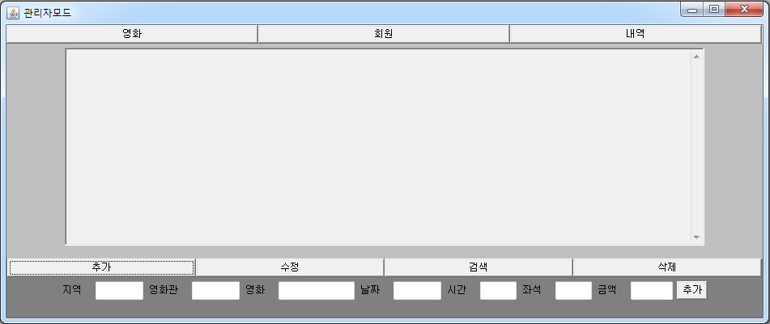
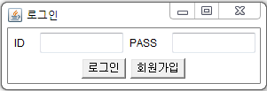
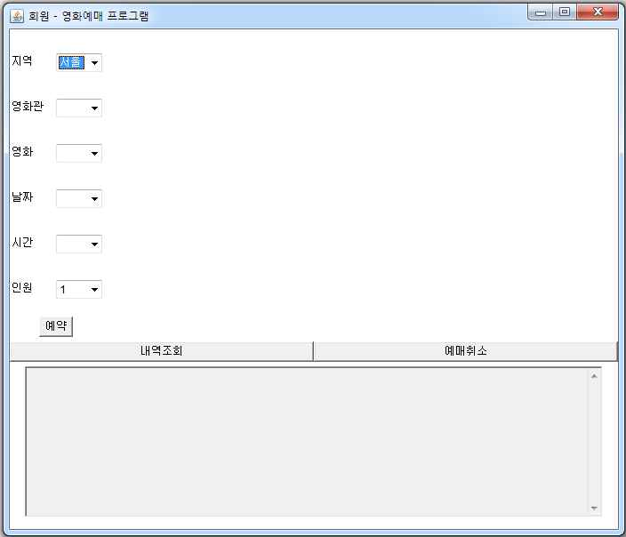
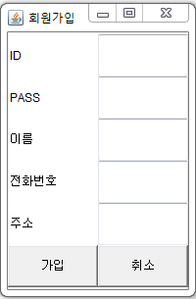
3. 회원가입 UI & 기능
관리자 로그인
ID 값 비교
로그인 창
회원 로그인
● 회원가입
- ID, PASS를 입력하지 않으면 불가
- ID 중복검사 기능
- 정보 Dao 저장
- 가입실패시 원인 Dialog 띄움
● 로그인
- ID가 관리자이면 관리자모드
- ID가 관리자가 아니면 회원모드
회원가입 창

Slide 6
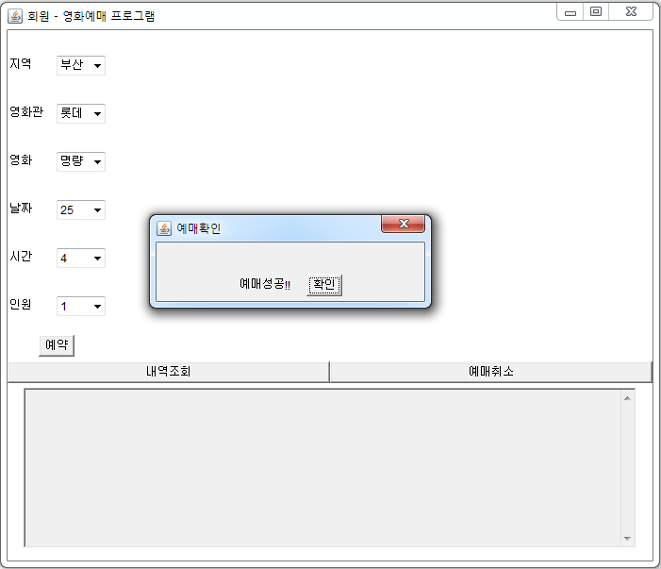
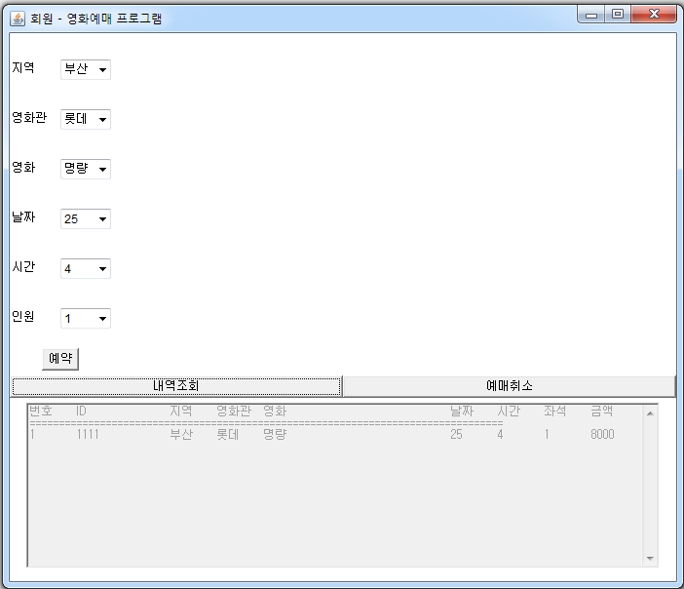
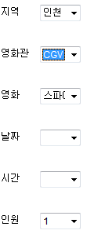
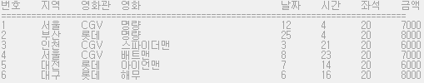

4. 회원 (Client) UI & 기능
-Choice (Event)
- 하나씩 선택해 내려가면서
영화정보를 검색하여 있는
내용만 출력
● 예매
-정보입력 후 , 예약버튼 클릭하면 예매
-자신의 예매 내역조회 기능
-예매 전 영화정보
-예매 후 영화정보
( 해당영화 남은좌석 인원수만큼 차감)

Slide 7
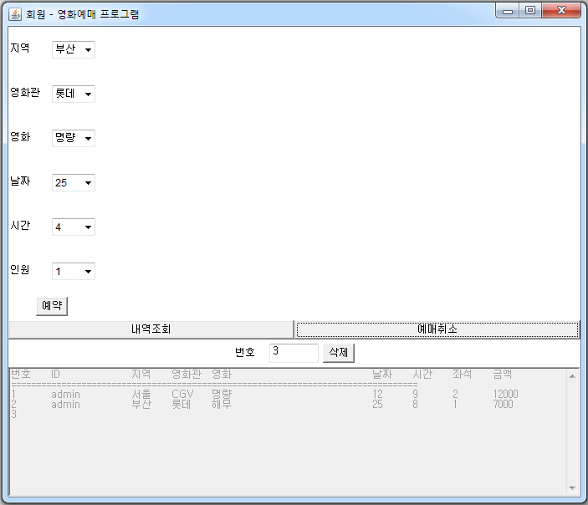
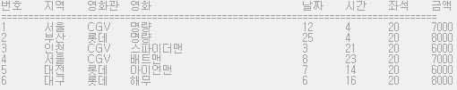
4. 회원 (Client) UI & 기능
● 삭제
-번호입력 후 , 삭제버튼 클릭
-전체 정보에서 자신의 ID로 되어있는 내역만 삭제가능
-다른 ID로 되어진 내역 삭제 불가
-삭제 전 영화정보
-삭제 후 영화정보
( 해당영화 좌석 인원수만큼 +)

Slide 8
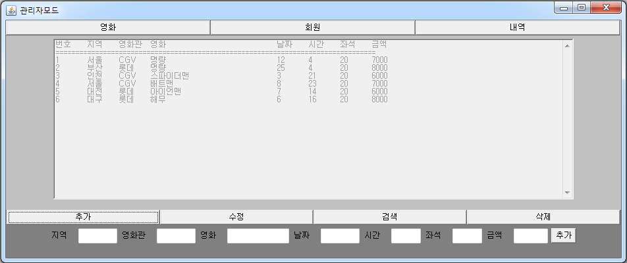
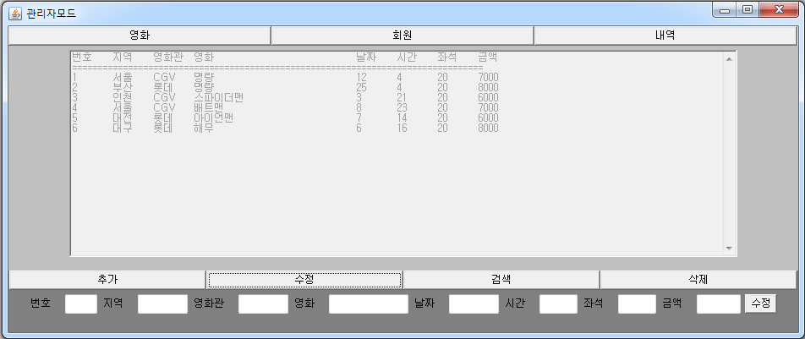
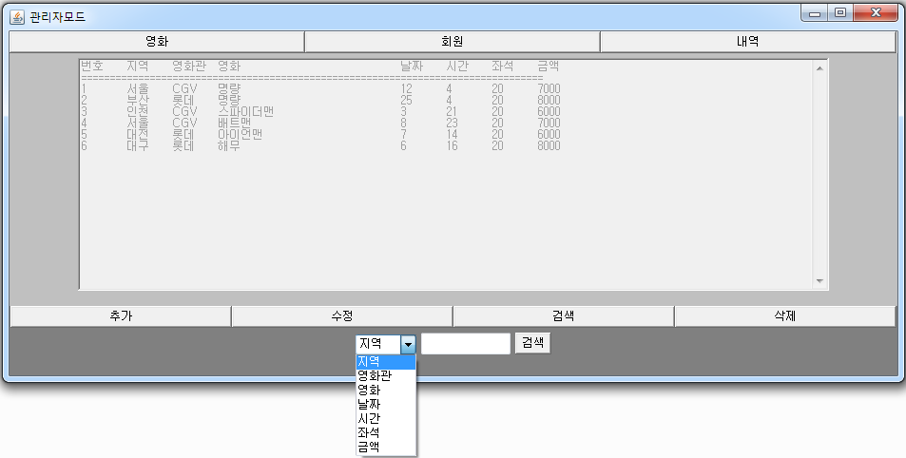
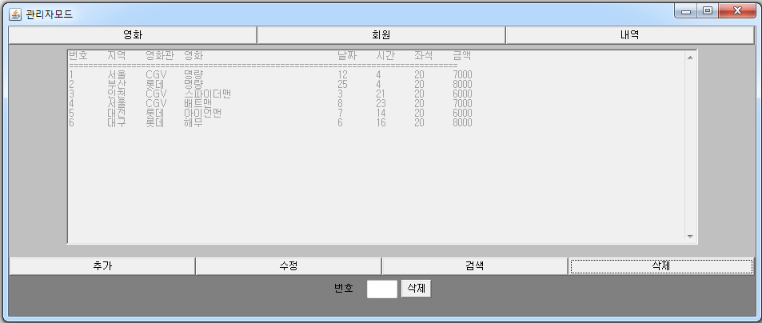
5. 관리자 (Admin) UI & 기능
● 영화
- 추가 : 비어있는 공간에 추가 기능
수정 : 해당번호의 내용 수정
- 검색 : 검색할 내용을 Choice하여 검색
- 삭제 : 해당번호 삭제
CardLayout

Slide 9
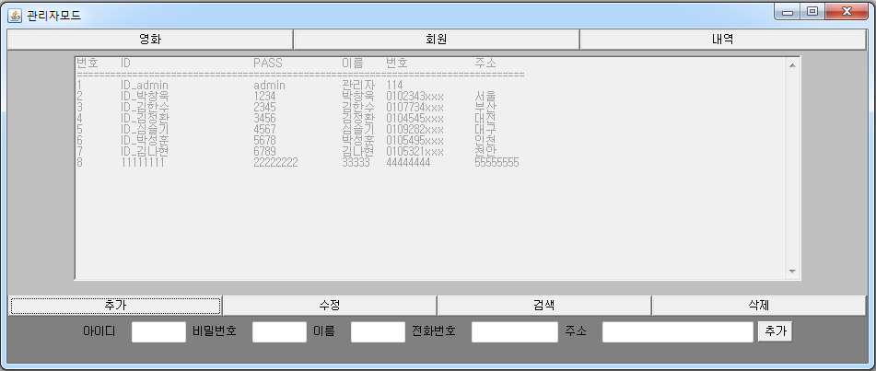
관리자 모드의 추가, 수정, 검색, 삭제 <회원>

Slide 10
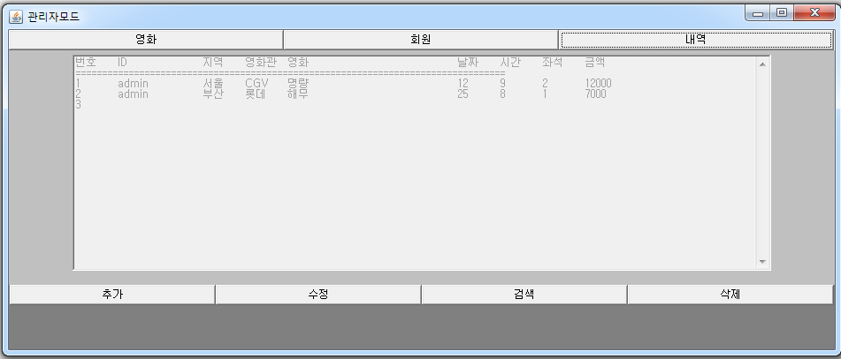
관리자 모드의 추가, 수정, 검색, 삭제 <내역>

Slide 11
-END-
감사합니다 ^^**

